Slide 1
Змивні клавіші Delta
Нові продукти 2022
Київ, Березень 2022

Slide 2

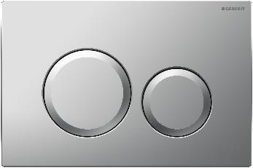
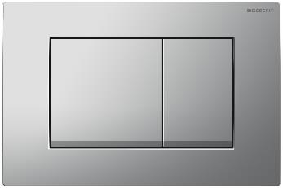
Змивні клавіші Geberit Delta : Новий дизайн
Користь для клієнтів :
3 нових привабливих дизайни для асортименту Delta
Опис :
Delta01, Delta20, Delta30
Всі пластини мають білий Альпійський, Матовий хром та Глянцевий хром
Подвійний змив
Запуск продукта:
Виставкові клавіші: 01.01.2022
Артикули в каталог : 01.04.2022
Комплекти (118.315.21.2): 01.04.2022
Delta01
Delta20
Delta30

Slide 3
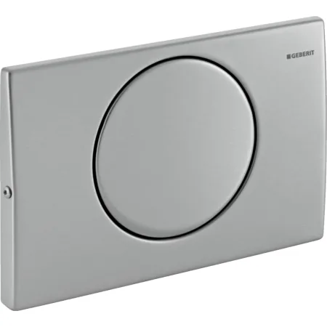
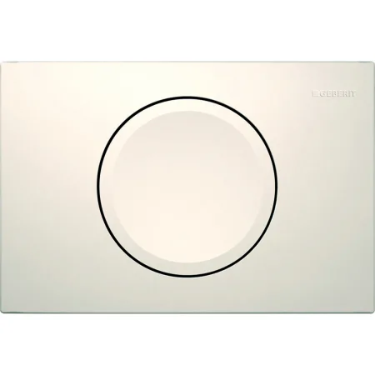
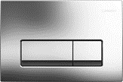
Змивні клавіші Geberit Delta
115.108.00.1 Змивна клавіша Geberit Delta10, для змиву/стопу, з кріпленням на гвинтах
115.109.11.1 | Змивна клавіша Geberit Delta15, для змиву/стопу: Альпійський білий
115.109.21.1 | Змивна клавіша Geberit Delta15, для змиву/стопу: Глянцевий хром
115.109.46.1 | Змивна клавіша Geberit Delta15, для змиву/стопу: Матовий хром
115.107.11.1 | Змивна клавіша Geberit Delta01, для подвійного змивання: Альпійський білий
115.107.21.1 | Змивна клавіша Geberit Delta01, для подвійного змивання: Глянцевий хром
115.107.46.1 | Змивна клавіша Geberit Delta01, для подвійного змивання: Матовий хром
Новий дизайн
115.127.11.1 | Змивна клавіша Geberit Delta20, для подвійного змивання: Альпійський білий
115.127.21.1 | Змивна клавіша Geberit Delta20, для подвійного змивання: Глянцевий хром
115.127.46.1 | Змивна клавіша Geberit Delta20, для подвійного змивання: Матовий хром
Новий дизайн
115.137.11.1 | Змивна клавіша Geberit Delta30, для подвійного змивання: Альпійський білий
115.137.21.1 | Змивна клавіша Geberit Delta30, для подвійного змивання: Глянцевий хром
115.137.46.1 | Змивна клавіша Geberit Delta30, для подвійного змивання: Матовий хром
Новий дизайн
115.119.11.1 | Змивна клавіша Geberit Delta50, для подвійного змивання: Альпійський білий
115.119.21.1 | Змивна клавіша Geberit Delta50, для подвійного змивання: Глянцевий хром
115.119.46.1 | Змивна клавіша Geberit Delta50, для подвійного змивання: Матовий хром
115.119.DW.1 | Змивна клавіша Geberit Delta50, для подвійного змивання: Чорний RAL 9005

